Slide 1
社会福祉法人 生活クラブ
生活クラブ 風の村
特養ホーム 八街
法人の理念
私たちは、一人ひとりの個性と尊厳を尊重し、基本を大切にした質の高い支援を目指します
私たちは、地域のみなさんと共に、誰もがありのままに
その人らしく地域で暮らすことができるようなコミュニティづくりに貢献します
私たちは情報公開、説明責任を大切にするとともに、
希望と働きがいが持てる職場を、自らが参加してつくります。
利用者に安心を保証する評価システムを導入し、サービスの質を確保する
「認証悠」取得
施設の運営方針
もう一つの我が家

Slide 2
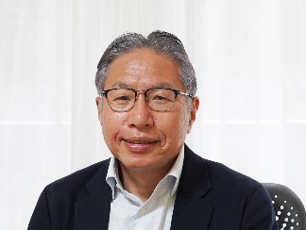
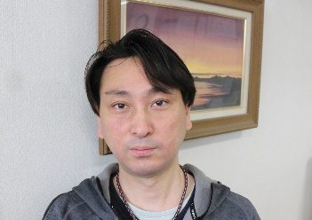
社会福祉法人生活クラブ風の村の概要
〇沿革
1976年
生活クラブ生活協同組合千葉（生活クラブ虹の街）誕生
1994年
生活クラブ生活協同組合千葉で「たすけあいネットワーク事業」を開始（全国の地域生協として初のホームヘルプサービス事業を実施）
1995年
高齢者福祉施設設立準備会発足
1998年 [法人設立]
特別養護老人ホームを運営するため、「社会福祉法人たすけあい倶楽部」設立
2000年
特別養護老人ホーム「風の村」（現 生活クラブ風の村特養ホーム八街）開設
(定員５０名）
2010年
生活クラブ風の村特養ホーム八街 30増室（総定員80人）
2019年
生活クラブ風の村特養ホーム八街 16増室（総定員96人）
理事長 三好 規
特別養護老人ホームは、入居する方の
多くにとって、終の棲家になります。 人生最期のステージを充実したものにするためにできる限りサポートをしたい！職員全員がこの思いをもって、貴重な一日一日を支えていきます。
施設長 石井 康治
「もう一つの我が家」として、一人ひとりとの出会いを
大切にし、みなさんが安心できて、温もりのあるくらしが継続できるように支援していきます。

Slide 3
風の村 ケア方針
1.入居者・利用者・家族・ボランティアのみなさんとともに
考えることを大切にします。
2.既成概念にとらわれず、入居者、利用者の心地よさを
出来る限り追求します。
3.情報公開、説明責任を徹底します。
4.職員どおしの話し合い研修を重視し日々研鑽に励みます。
入居条件・入居判定方法
要介護3・4・5の方が対象となります。
但し「特例入所」の要件を満たすことで要介護1・2の方でも
入居ができます。
入居希望待機者が多い場合は、自治体規定に基づき入居判定委員会で優先順位を決定します。
協力病院
新八街総合病院
月４回 外科医
月２回 耳鼻科医 内科医 皮膚科医により往診
協力歯科医院（訪問）
てらだ歯科
利用料金
要介護度、所得に応じた金額となります。
詳しくは別紙参照

Slide 4
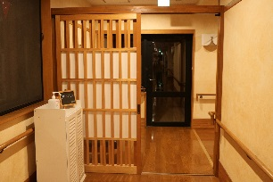
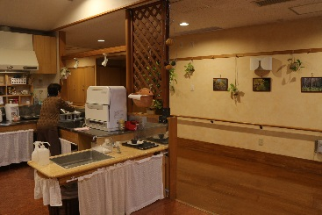
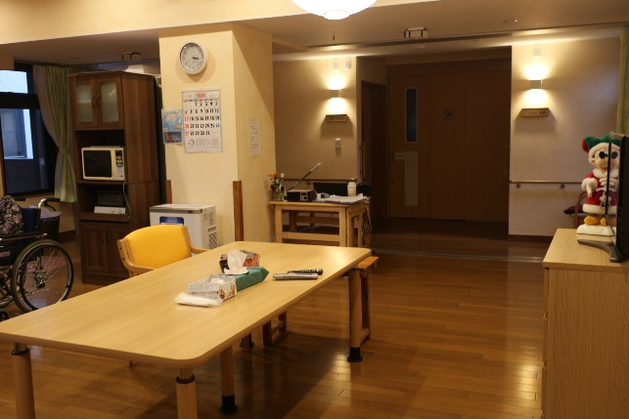
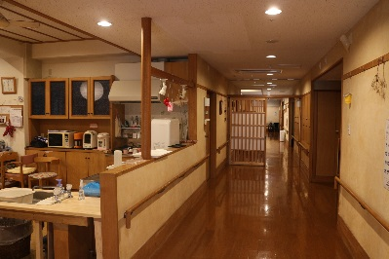
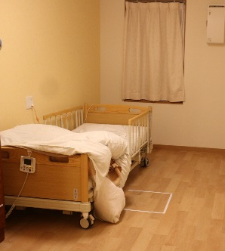
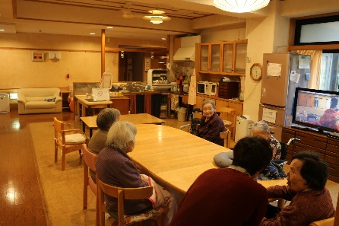
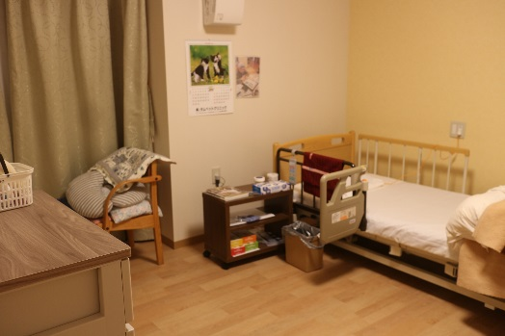
全室個室ユニット型施設
〇本町 トイレ別室 （定員６６名）
６６室は７つのユニット（グループ）に分けられています。
各居室にベッド洗面台を設置しています。
職員は、１ユニット８名～１０名に対して早番遅番を1名ずつ配置し、夜間は２ユニット（１８名～１９名）に１名の夜勤職員で対応しています。本町２丁目３ユニット 本町３丁目４ユニット
各居室にベッド・洗面台を設置しています。
トイレは３つの居室で１つを共有しています。

Slide 5
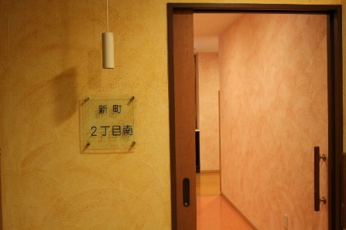
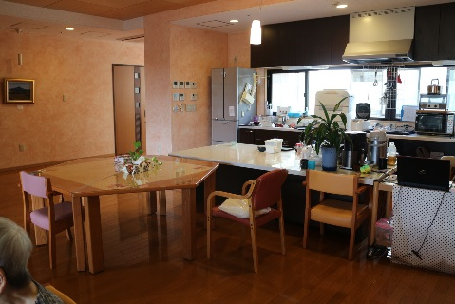
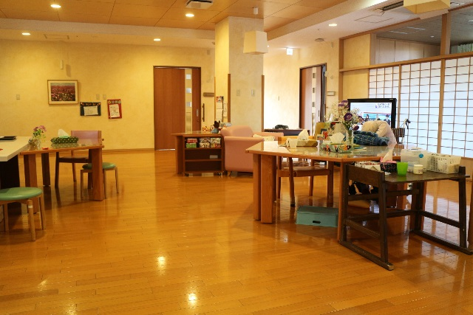
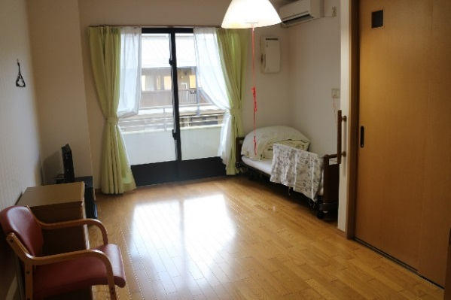
〇新町 （定員３０名）
1ユニット(グループ)10室で3ユニットあります。
1ユニット、早番遅番職員を1名ずつ配置し、
夜間は2ユニット（20名）に1名の夜勤職員で対応しています。
各居室に洗面台・トイレ・ベッドを設置しています。
居室

Slide 6
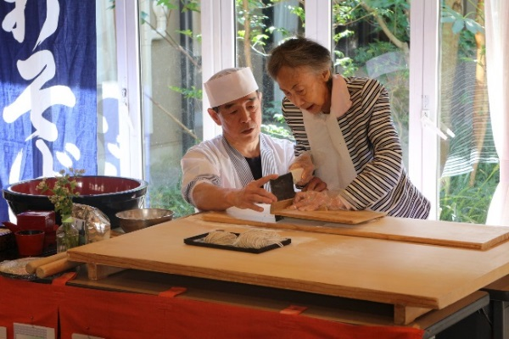
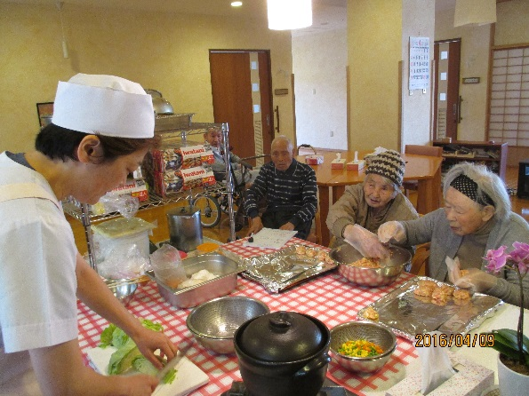
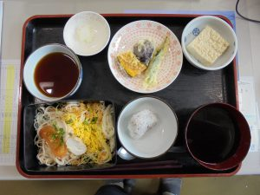
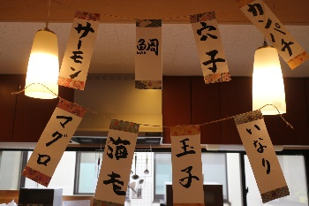
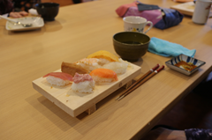
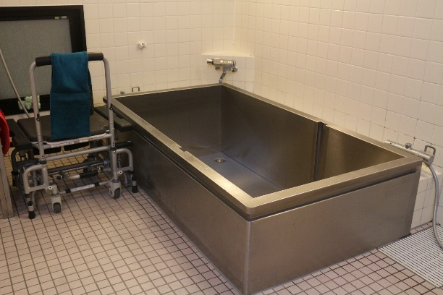
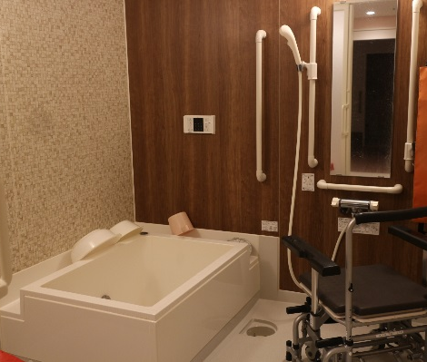
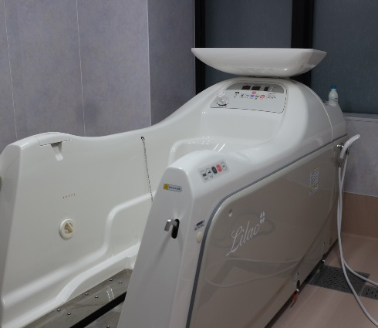
サービスの内容
食 事
・栄養のバランスや一人ひとりの身体の状態及び、嗜好を考慮した食事を提供します。
・食事時間：その方の生活リズムに合わせて提供します。
・基本的には、リビングで食事をしていただきますが、ご希望や体調によって、居室で食事をとる事が出来ます。
・月に１度食事会があります。
ユニット調理
そばキャラバン
食事会（七夕）
入 浴
すしキャラバン
身体機能や体調に応じて入浴の方法（浴槽・介助法）を
変えて対応しています。
特殊浴槽

Slide 7
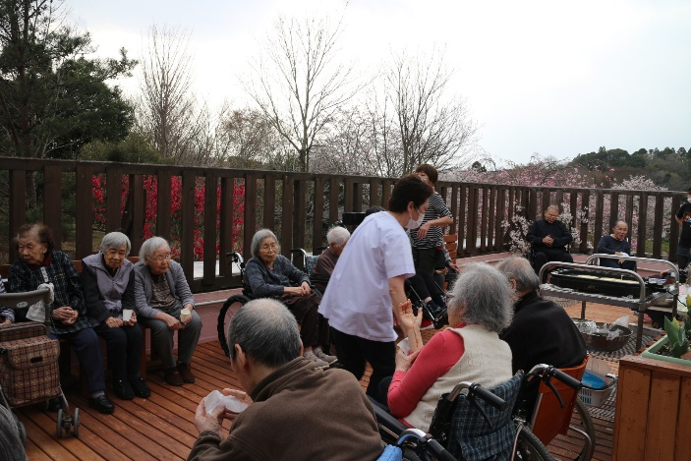
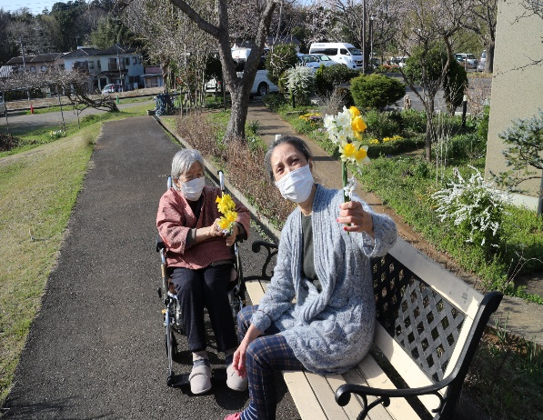
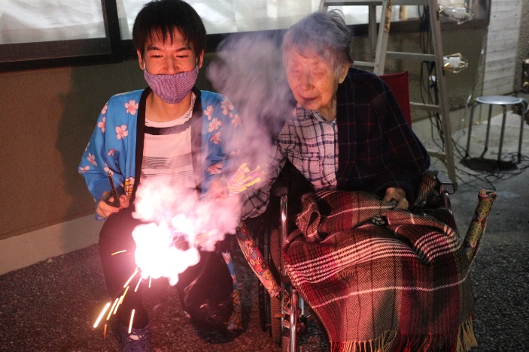
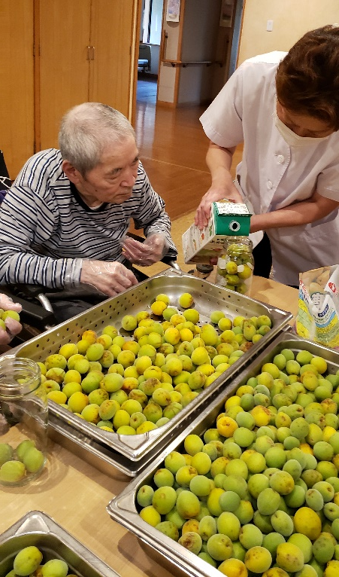
理美容
月１回理容室、月２回美容室が開かれます。
美容師のみ毛染め・パーマが行えます。
費用は実費負担になります。
看取りケア
入居者の終の棲家である生活の場として、最期の時まで
穏やかに過ごせるように支援します。
レクリエーション
天気の良い日や暖かい日には、外気浴や散歩をすることもあります。
ウッドデッキでお茶会
春の散歩
夕涼み会
梅ジュース作り
クリスマス会

Slide 8
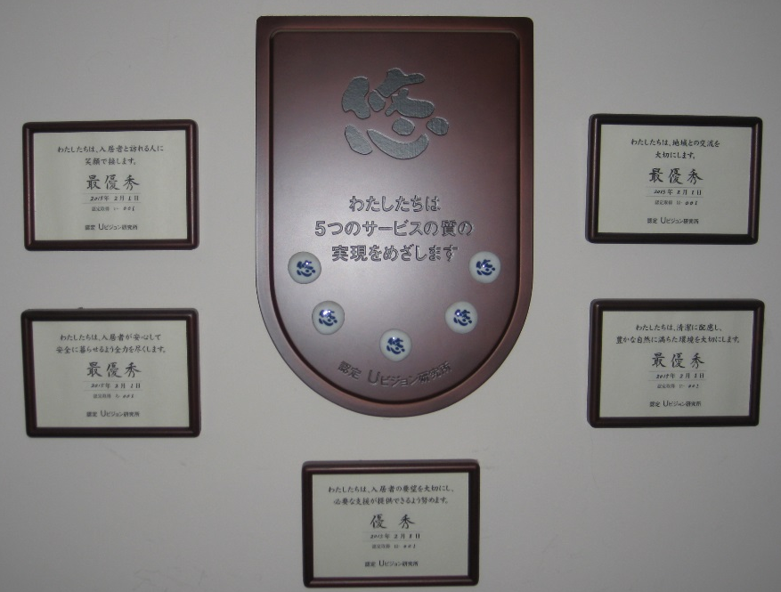
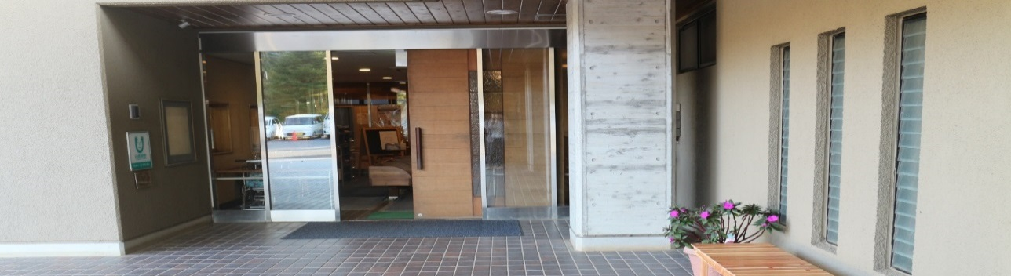
施設の全容写真 特養ホーム・ショートステイ・デイサービスセンター・ケアプランセンター・訪問介護・定期巡回・喫茶アルルカンが併設されています。
～世界の水準を誇る～ サービスの質を保する「悠」の認証を受けています。
わたしたちは入居者が安心して暮らせるよう全力を尽くします
わたしたちは清潔に配慮し豊かな自然に満ちた環境を大切にします
優秀
最優秀
わたしたちは入居者と訪れる人に笑顔で接します
わたしたちは
入居者の要望を大切にし必要な支援が提供できるよう努めます
わたしたちは
地域との交流を大切にします
最優秀
最優秀
最優秀
「夜間抜き打ち調査」を実施し、拘束や臭いの有無、コールの位置、
職員の対応プライバシーが守られているかの確認を行います。
正面玄関
建物全容
お問合せ
千葉県八街市東吉田９１２－８
TEL ０４３－４４０－０３０１
FAX ０４３－４４２－０３６７
HPアドレス http://kazenomura.jp/
担当者 生活相談員

Slide 9
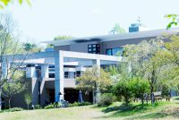
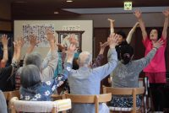
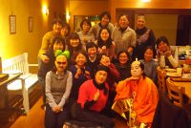
風の村特養ホーム八街には下記のような
介護サービス事業所が入っています。
※特養との併用はできませんのでご了承ください
特養ホーム八街/ショートステイ八街
「もうひとつの我が家」として97名の方が生活しています。
サービスの質を保証する「悠」の認証を受けています。
デイサービスセンター八街
機能訓練士による体操や脳トレ、口腔体操等を行いながら、健康で生き生きとした在宅生活が続けられるように支援します。
介護ステーション八街
定期巡回ステーション八街
「ありがとう」と言われるよりも「ありがとう」と言える介護を目指しています。
定期巡回ステーションでは、24時間365日地域で過ごせるように安心をお届けします。
ケアプランセンター八街
介護に関するお悩み、ご相談があればお気軽にご連絡ください！
ケアマネージャーがしっかりサポートさせていただきます。
生活クラブ風の村八街
〒289-1114 八街市東吉田912-8
特養ホーム八街/ショートステイ八街
電話 043（440）0301/ FAX 043（442）0367
デイサービスセンター八街
電話 043（440）0315/ FAX 043（442）0367
介護ステーション八街/定期巡回ステーション八街
電話 043（443）8159/ FAX 043（442）0367
ケアプランセンター八街
電話 043（440）0302/ FAX 043（440）0310

